Slide 1
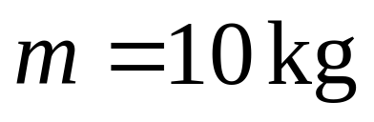
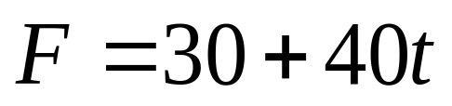
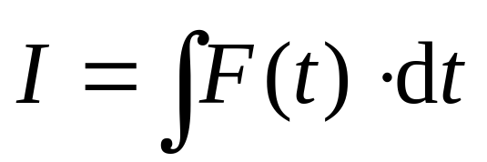
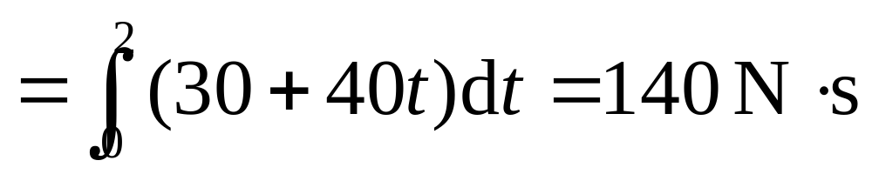
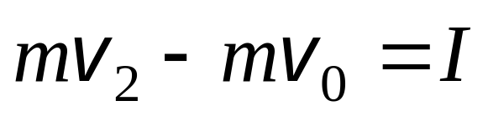
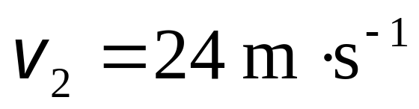
1 质量 的质点受力 的作用，且力方向不变．t=0 s时从v₀=10 m·s⁻¹开始作直线运动（v₀方向与力向相同），求：(1)0~2 s内，力的冲量 I；(2)t=2 s时质点的速率v₂．(式中力的单位为N，时间单位为s．)
解
(1)
(2) 应用质点动量定理
代入数据解得：

Slide 2
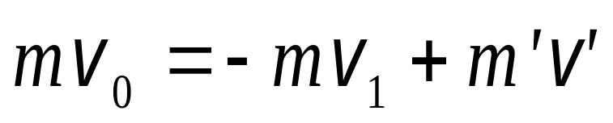
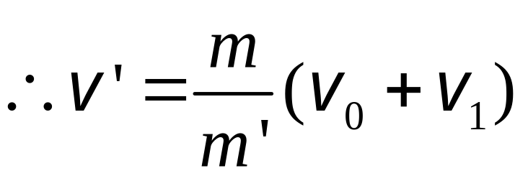
2 不怕重锤击的人．杂技演员仰卧在地，胸口放一重铁板，一大力士高举重铁锤用力击铁板，演员安然无恙，原因何在?
解 设铁板重m’，铁锤重m，铁锤击铁板速度为v₀，弹起的速度为v₁，铁板获得的速度为v’，应用动量守恒定律，有
m’ >>m, v’ <<v
设 m’ = 200 m, v₀= v₁ =v
则 v’ =0.01v

Slide 3

3 下列说法哪种正确：
(A)如果物体的动能不变，则动量也一定不变
(B)如果物体的动能变化，则动量不一定变化
(C)如果物体的动量变化，则动能也一定变化
(D)如果物体的动量不变，则动能也一定不变

Slide 4
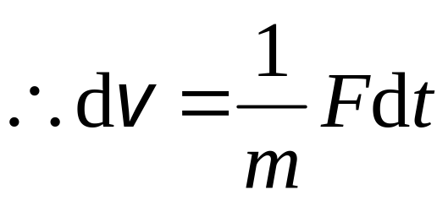
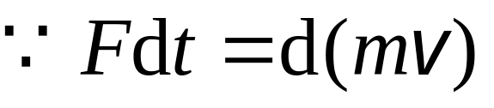
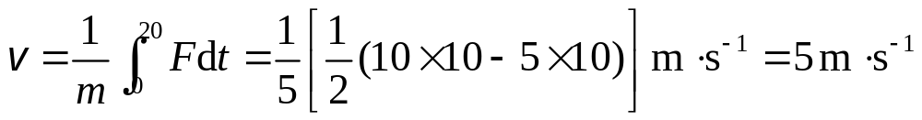
4 一质量为5 kg的物体，其所受力 F 随时间的变化关系如所示图. 设物体从静止开始运动，则20 s末物体的速度为多少?
F/N
10
5
10
20
0
t/s
-5
解

Slide 5
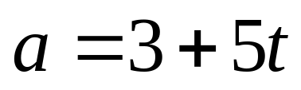
5 一吊车底板上放一质量为10 kg的物体，若吊车底板加速上升，加速度为 ，求：2 s内吊车底板给物体的冲量大小和2 s内物体动量的增量大小．式中a的单位是m·s⁻²．
F_{N}
a
mg

Slide 6
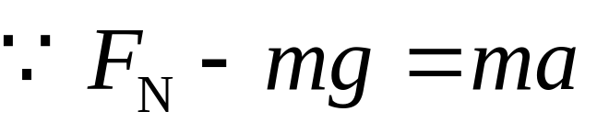
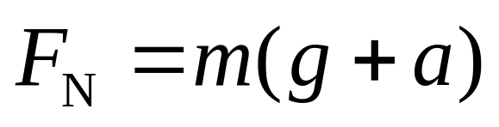
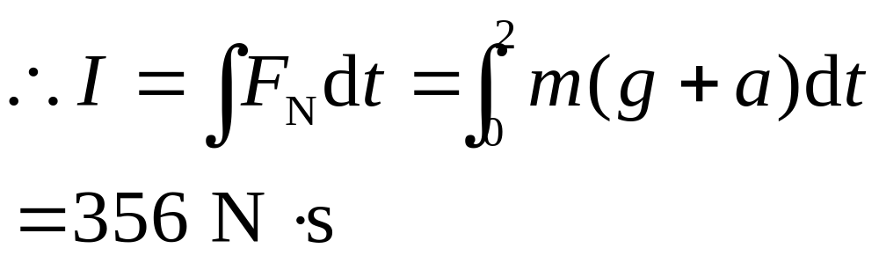
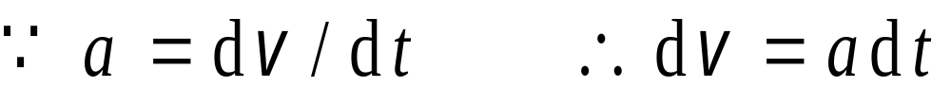
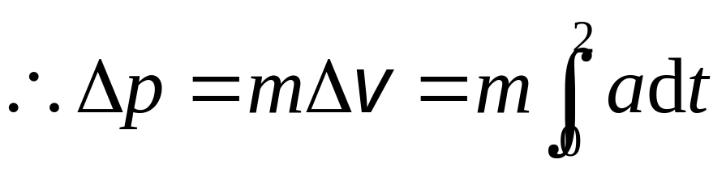
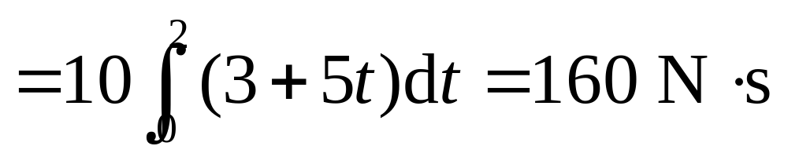
解
F_{N}
a
mg

Slide 7
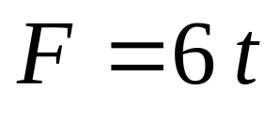
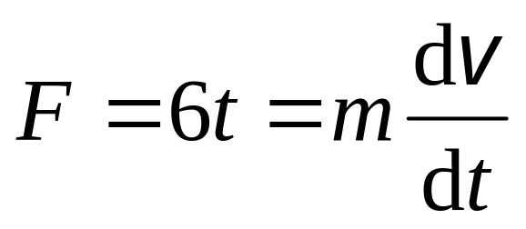
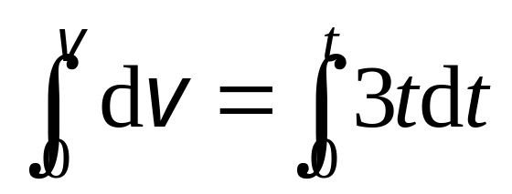
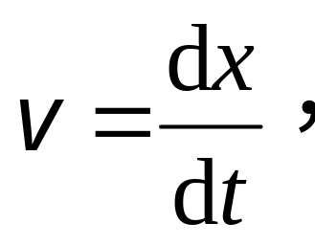
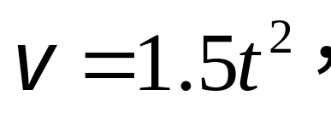
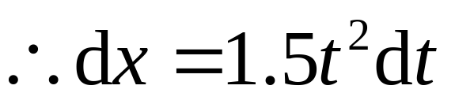
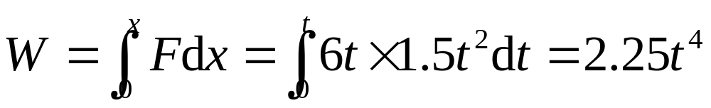
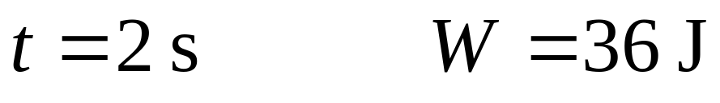
6 设作用在质量为 2 kg 的物体的力
(N)，若物体由静止出发沿直线运动，求在开始的 2s 内该力做的功.
解 由
有
得
又
因
所以，当 时，得

Slide 8
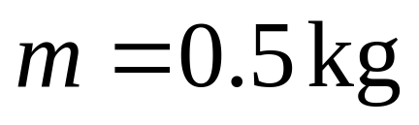
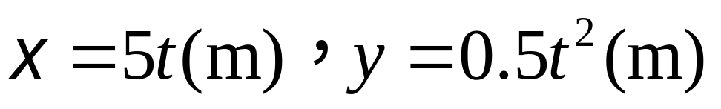
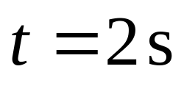
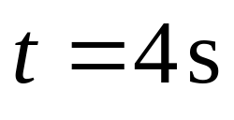
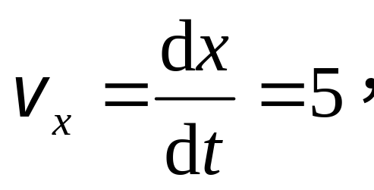
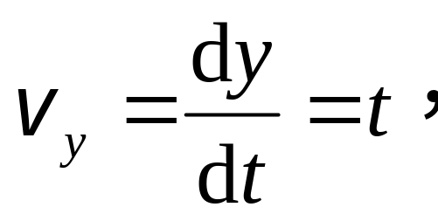
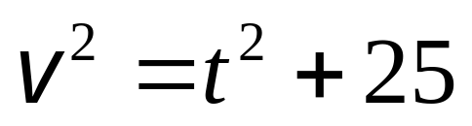
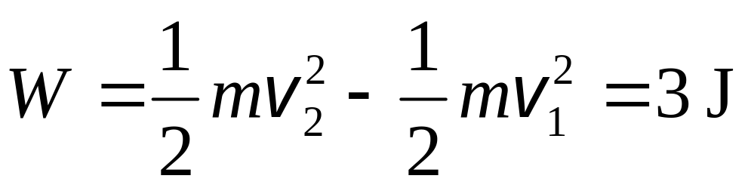
7 质量为 的质点, 在平面内运动, 方程为 ，求从 到 这段时间内，外力对质点做的功.
解
因
有
应用动能定理，得

Slide 9
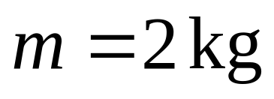
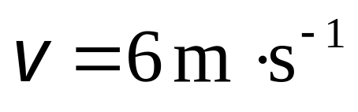
8 如图所示，物体质量 ，沿固定的四分之一圆弧由A静止滑下，到达B点时的速率 ，求摩擦力做的功．
A
R=4 m
O
m=2 kg
v
B
不动
v=6 m·s⁻¹

Slide 10
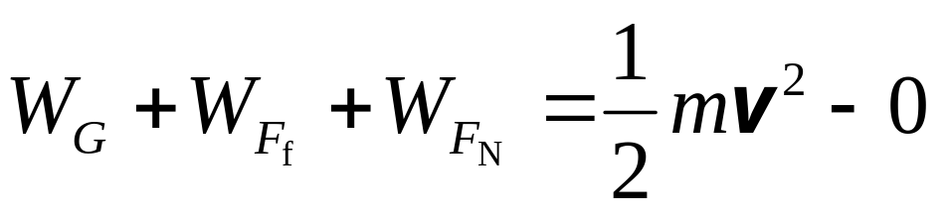
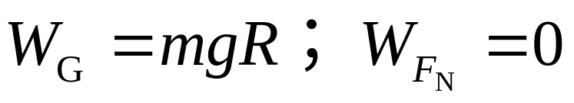
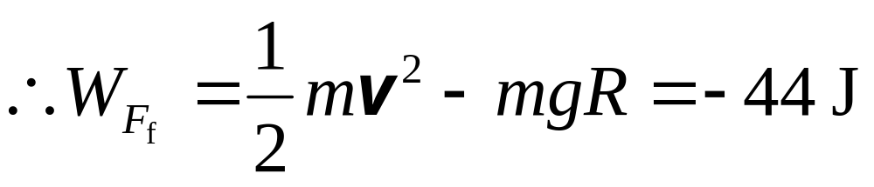
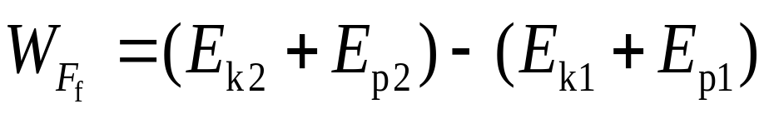
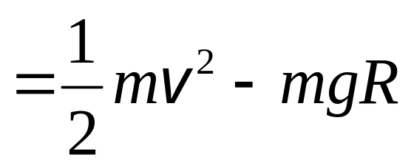
解法1 应用动能定理求
A
R=4m
O
m=2kg
v
B
不动
v=6m·s⁻¹
解法2 应用功能原理求
F_{f}
θ
F_{N}
θ
G=mg

Slide 11
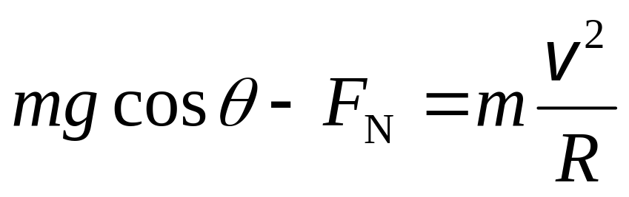
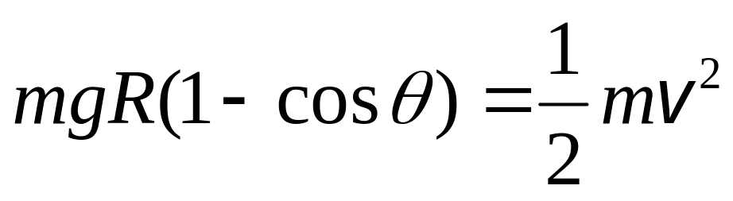

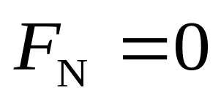
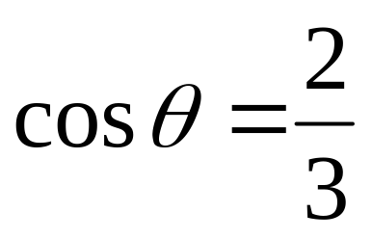
9 已知在半径为R的光滑球面上，一物体自顶端静止下滑, 问物体在何处脱离球面?
解
F_{N}
A
R
mg
当物体在Ａ处脱离球面时，
解得：

Slide 12
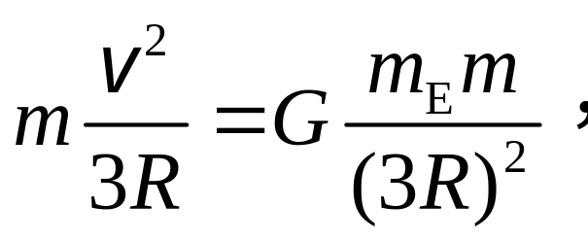
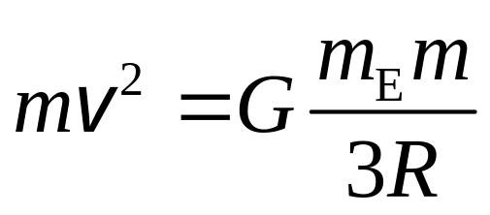
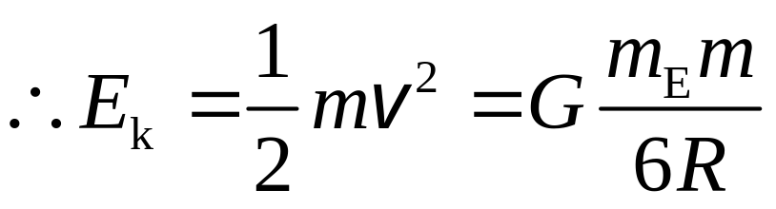
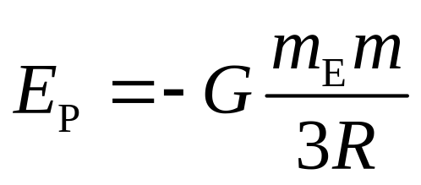
10 一人造地球卫星质量为m, 在地球表面上空2倍于地球半径R的高度沿圆轨道运行，用m、R、引力常量G和地球质量m_{E}表示(1)卫星的动能；(2)系统的引力势能.
解
由
得
(1)
R
2R
(2)

